Slide 1
Интернет без рекламы!
Учитель информатики
Краев Н.В.

Slide 2
Реклама в интернете
Реклама в интернете является не только двигателем торговли, но распространителем вредоносных программ и вирусов, а так же иметь вредное и не приятное содержание

Slide 3
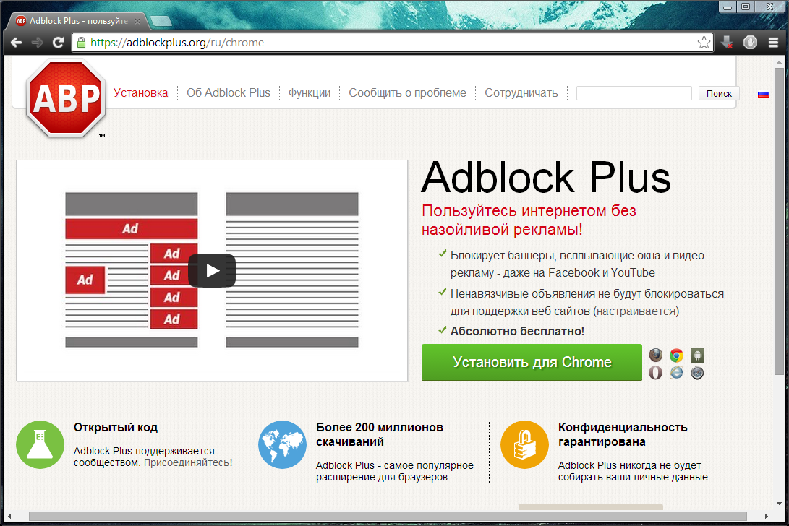
Где найти?..
Ввести в поисковой строке: adblock plus
Перейти по ссылке: https://adblockplus.org/ru

Slide 4
пояснение
На сайте автоматически определяется Ваш браузер достаточно только нажать на кнопку
И подтвердить закачку и установку
И немного подождать…

Slide 5
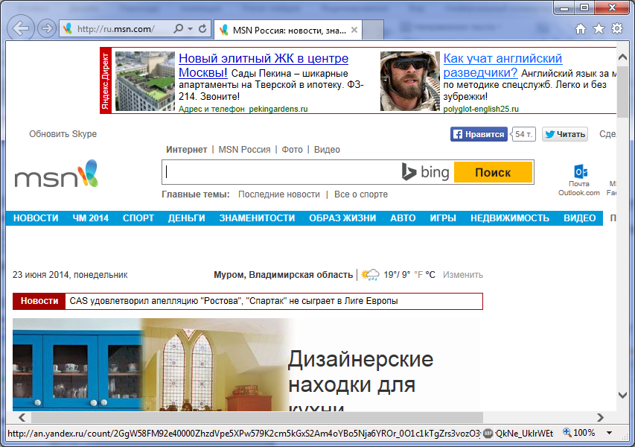
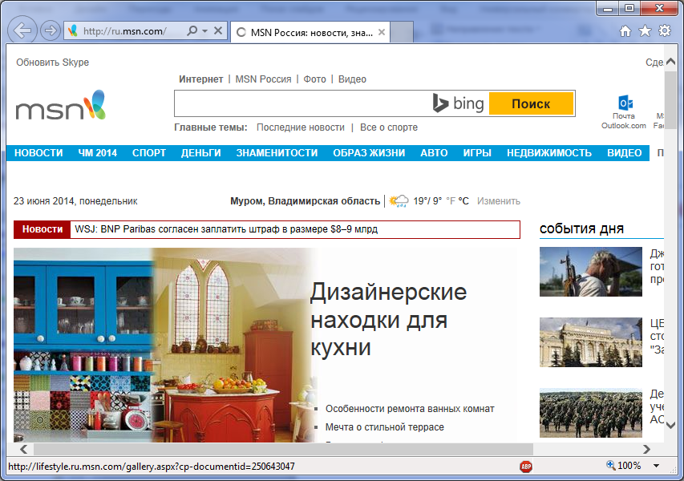
Результат
До
После
Значок работающей программы

Slide 6
Спасибо за внимание!

